Slide 1
Policy

Slide 2
目录
1.课本13章
2.AC,A2C,A3C的论文，及算法实现
3.ACTAR实现
4.PG,DPG,DDPG论文及实现
5.TRPO,PPO论文及实现
7.改进版本讨论
8.策略梯度法中的探索：Noisy network for exploration

Slide 3
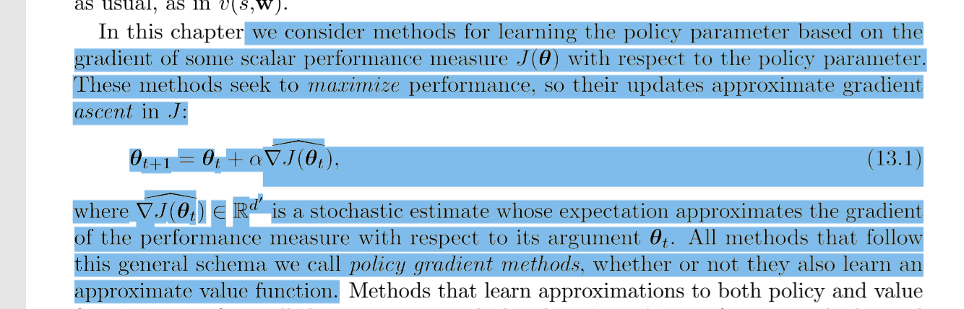
1.Rlintroduction C13
序言：
In this chapter we consider methods that instead learn a parameterized policy that can select actions without consulting a value function.
定义：
Notes:
这里要摒弃之前对于值函数这个中间状态的依赖。虽然我们后面还会用到它，但是它的功用不同。在策略梯度法中， v可以用来估计策略函数的参数，但是它将不会出现在决策过程中了。我们的评价指标J必须是与策略函数的参数\theta 有关的。 the continuing case, in which performance is deﬁned as the average

Slide 4
1.Rlintroduction C13
Policy Approximation and its Advantages
注：In practice, to ensure exploration we generally require that the policy never becomes deterministic 。
One advantage of parameterizing policies according to the soft-max in action preferences is that the approximate policy can approach a deterministic policy, whereas with "-greedy action selection over action values there is always an " probability of selecting a random action.

Slide 5
1.Rlintroduction C13
A second advantage of parameterizing policies according to the soft-max in action preferences is that it enables the selection of actions with arbitrary probabilities
Finally, we note that the choice of policy parameterization is sometimes a good way of injecting prior knowledge about the desired form of the policy into the reinforcement learning system.

Slide 6
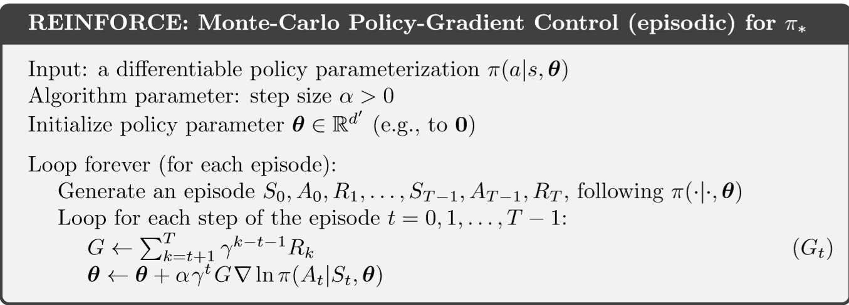
1.Rlintroduction C13
相比于根据值函数用贪婪策略来做动作选择，策略梯度法能够得到相对平缓的动作变化。
首先， episodic case：
we define the performance measure as the value of the start state of the episode. 定义了初始状态上得到值函数作为评价指标

Slide 7
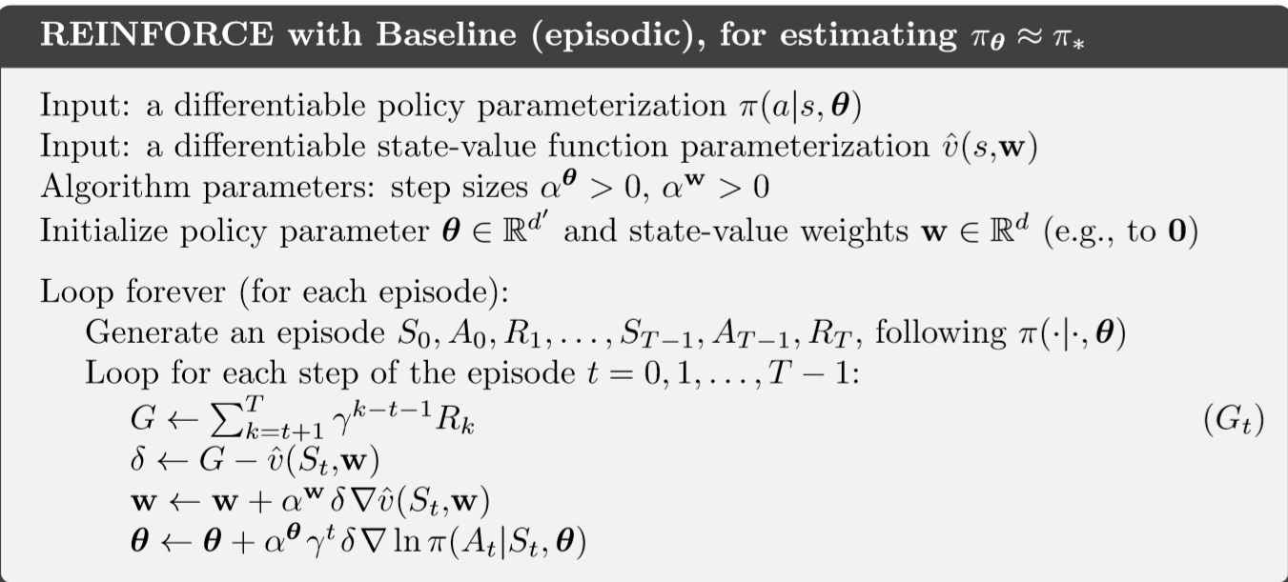
1.Rlintroduction C13
引入baseline，在更新动作函数网络的同时还要更新值函数的网络

Slide 8
1.Rlintroduction C13
引入AC的理由：
REINFORCE with baseline is unbiased and will converge asymptotically to a local minimum, but like all Monte Carlo methods it tends to learn slowly (produce estimates of high variance) and to be inconvenient to implement online or for continuing problems.

Slide 9
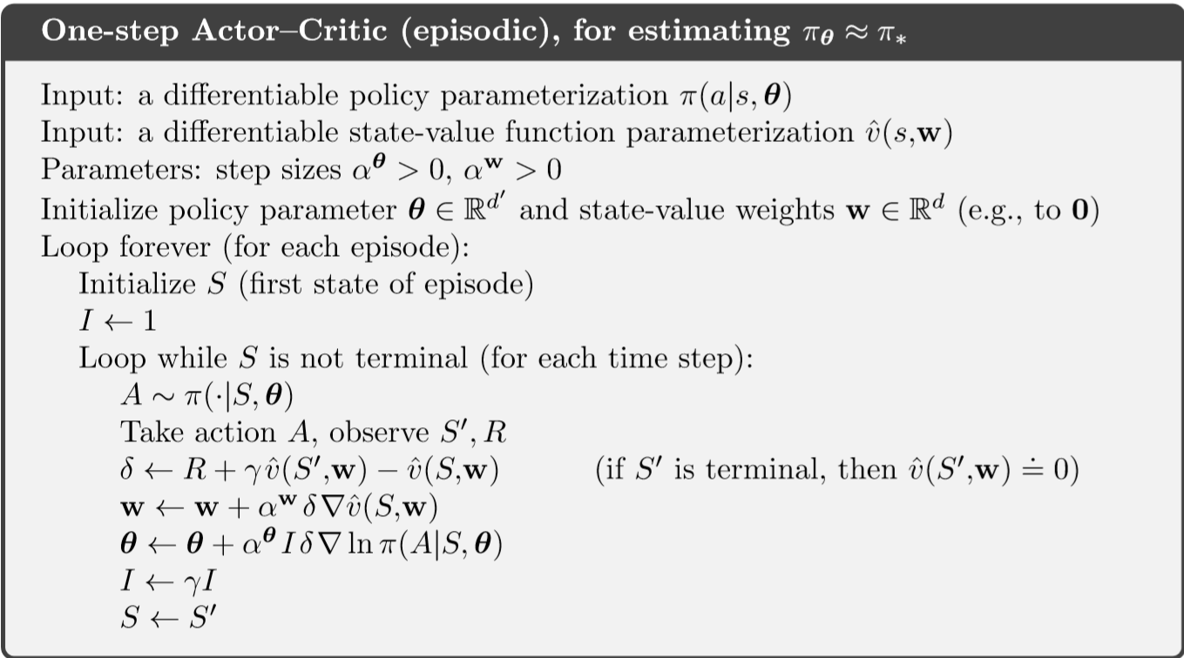

Slide 10
1.Rlintroduction C13
Policy Gradient for Continuing Problem
for continuing problems without episode boundaries we need to define performance in terms of the average rate of reward per time step
连续问题中定义performance 的方法

Slide 11
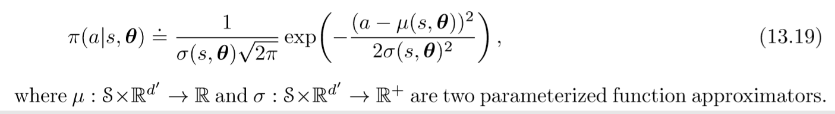
1.Rlintroduction C13
Policy Parameterization for Continuous Actions

Slide 12
1.Rlintroduction C13
summary ——we have considered policy-gradient methods—meaning methods that update the policy parameter on each step in the direction of an estimate of the gradient of performance with respect to the policy parameter.
优势：They can learn specific probabilities for taking the actions. They can learn appropriate levels of exploration and approach deterministic policies asymptotically. They can naturally handle continuous action spaces.
主要包括：基本的PG和AC

Slide 13
1-1Deterministic Policy Gradient Algorithm
问题范围：
In this paper we consider deterministic policy gradient algorithms for reinforcement learning with continuous actions.
Deterministic 主要是针对stochastic PG，文中认为会更加有效。
To ensure adequate exploration, we introduce an off-policy actor-critic algorithm that learns a deterministic target policy from an exploratory behaviour policy.
那么到底什么是确定性的策略梯度呢？

Slide 14


1-1Deterministic Policy Gradient Algorithm
那么到底什么是确定性的策略梯度呢？
上面是stochastic
下面是deterministic

Slide 15
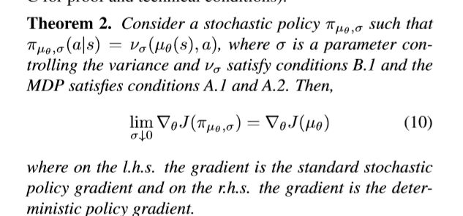
1-1Deterministic Policy Gradient Algorithm
Related work
Stochastic PG
Stochastic AC
证明Deterministic 是stochastic的限制版本

Slide 16
1-1Deterministic Policy Gradient Algorithm
Deterministic : 它的作用就是用来帮助Policy Gradient不让他随机选择，只输出一个动作值
随机性策略，∑π(a|s)=1，策略输出的是动作的概率，使用正态分布对动作进行采样选择，即每个动作都有概率被选到；优点，将探索和改进集成到一个策略中；缺点，需要大量训练数据。
确定性策略，π(s)S→A，策略输出即是动作；优点，需要采样的数据少，算法效率高；缺点，无法探索环境。然而因为我们引用了DQN的结构利用off Policy采样，这样就解决了无法探索环境的问题
DQN的结构中用来产生数据的策略和用来评估的策略并不一致
Notes:
https://blog.csdn.net/qq_30615903/article/details/80776715
Google Deepmind 提出了 Actor Critic 升级版 Deep Deterministic Policy Gradient

Slide 17
DDPG
在DPG的基础上，同样是采用确定性策略。
We present an actor-critic, model-free algorithm based on the deterministic policy gradient that can operate over continuous action spaces
Introduction：
我们之前的DQN 是用来处理高维的观测信息的，而对于动作空间通常是低维度的。这里设定的场景是连续的动作空间
it requires only a straightforward actor-critic architecture and learning algorithm with very few “moving parts”, making it easy to implement and scale to more difficult problems and larger networks

Slide 18
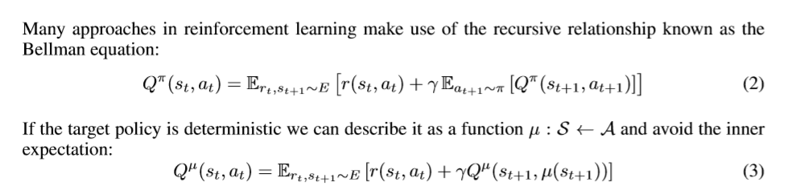
从公式上看，deterministic 的区别

Slide 19
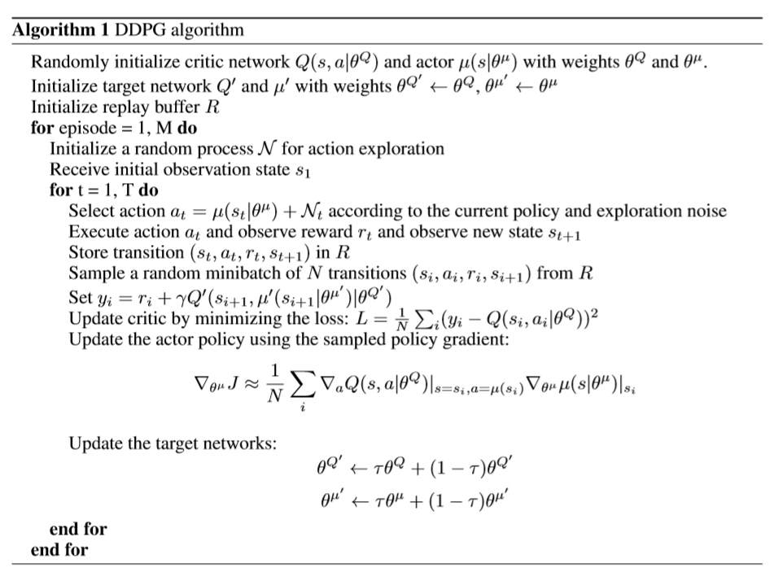
Notes:
目标值是用评估网络Q’对下一个状态的值进行评估再加上当前的r得到的，然后当前状态得到的动作对应一个Q值，做差之后更新策略网络。
也就是这里有四个网络

Slide 20
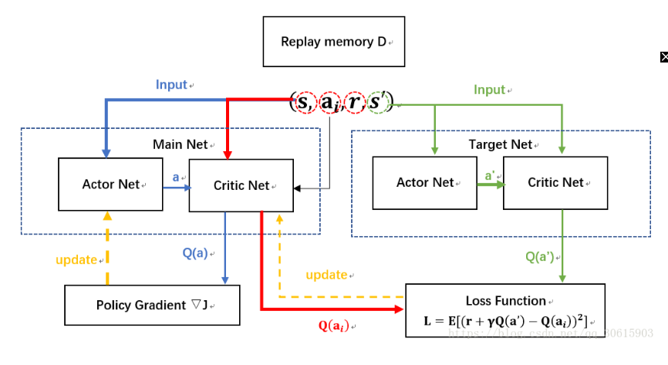
Notes:
https://blog.csdn.net/qq_30615903/article/details/80776715

Slide 21
2.AC系列之AC

Slide 22
AC代码实现

Slide 23
Asynchronous Methods for Deep Reinforcement Learning
异步算法于DRL的结合
Notes:
也是一种框架，这里最有名的是A3C

Slide 24
abstract
We present asynchronous variants of four standard reinforcement learning algorithms and show that parallel actor-learners have a stabilizing effect on training allowing all four methods to successfully train neural network controllers.

Slide 25
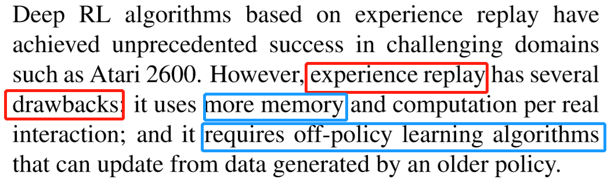
motivation
Notes:
一个是存储，一个是相关。这个算法的目标是通过多个agent共同探索来去相关，减轻存储的负担，同时提升速度和效果。

Slide 26
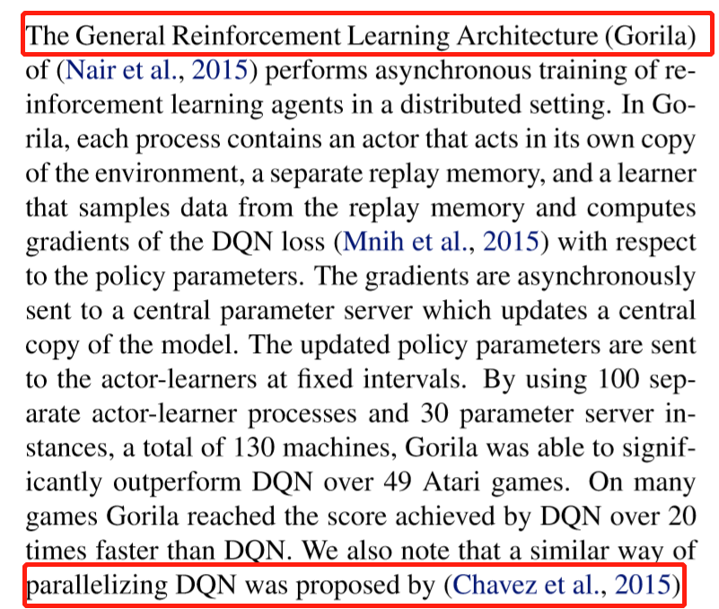
Related work
值得细看，有很多感兴趣的点
这种多个agent 同时学习
与
多智能体之间的协同有什么关系
是否同样面临信哪个的问题
Notes:
多个个体同时学习，并进行交互=》 多智能体并行来完成单智能体的任务，优势在于每个智能体都有希望做到足够简单高效，用进化代替存储=》遗传进化理论的应用=》如何评价单个智能体对整体的贡献大小，用reward 吗？=》多智能体择优与MCST之间是否有内在联系，都是在多种可能性之间进行探索，只不过一个是实际进行，一个根据规则进行模拟，但是它需要多agent进行通信和对抗共享并存。=》或者可以成为DL下的MCST的一个变种

Slide 27
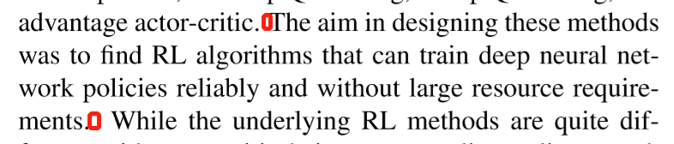
Asynchronous RL Framework
First 用的是cpu
Second, we make the observation that multiple actors
learners running in parallel are likely to be exploring different parts of the environment. Moreover, one can explicitly use different exploration policies in each actor-learner to maximize this diversity.
Do not use a replay memory and rely on parallel actors

Slide 28
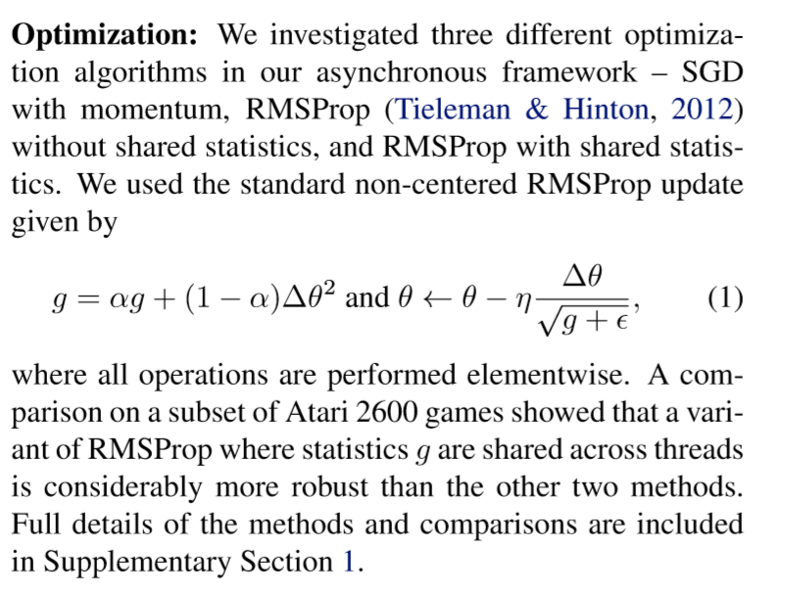
没看懂

Slide 29
结果
随着actor learner数量的增加，训练速度会有很大提升
另外，适当的记忆是必不可少的
可以结合资格迹或者对reward的改进
Notes:
Agent 如果能学习agent是最好的，如果不能，退而求其次，在某些特定的环境下进行复制经验也是一个不错的选择。

Slide 30
AC,A2C,A3C,ACKTR
https://www.jianshu.com/p/428b640046aa

Slide 31
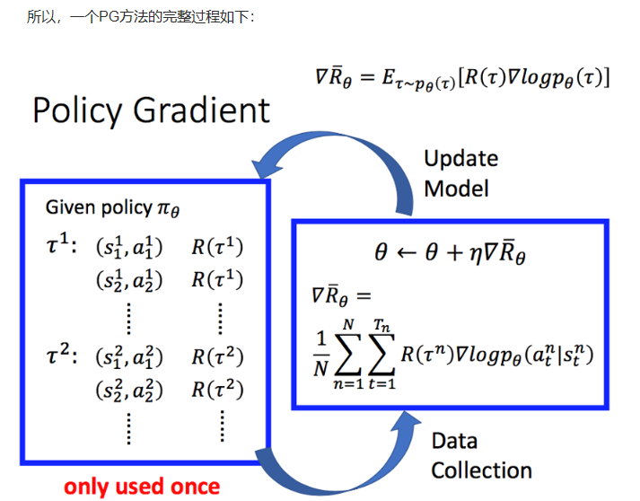
PG
只有actor ，策略为$π\left(θ\right),$目标是从一个特定状态出发，得到整个回合的回报函数最大。
这里的$p_{θ}\left(τ\right)是轨迹$产生的概率

Slide 32
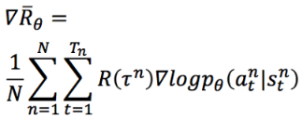
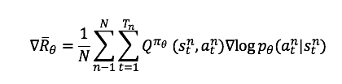
Actor-Critic(AC)
在PG策略中，如果我们用Q函数来代替R，同时我们创建一个Critic网络来计算Q函数值，那么我们就得到了Actor-Critic方法。
PG:
AC:

Slide 33
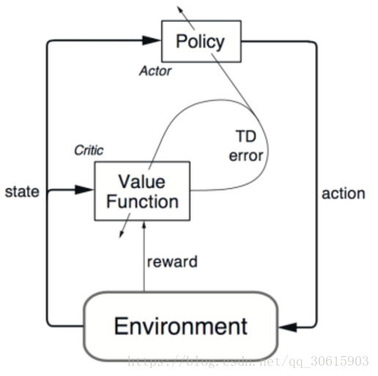
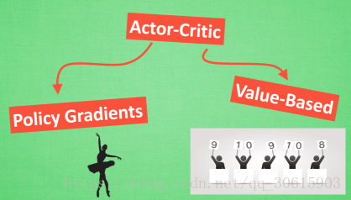
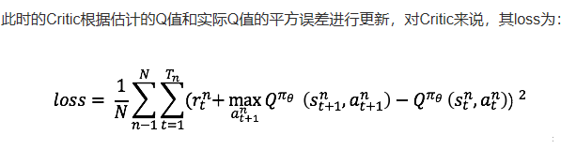
Actor-Critic(AC)
示意图
Actor根据critic的评估进行更新
Critic通过过程中的Tderror更新
Notes:
https://blog.csdn.net/qq_30615903/article/details/80774384

Slide 34


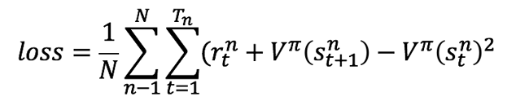
Advantage Actor-Critic(A2C)
为Q值增加一个基线，构造优势函数。梯度表现为：
为了避免使用两个网络分别计算Q和V
Critic 的loss

Slide 35
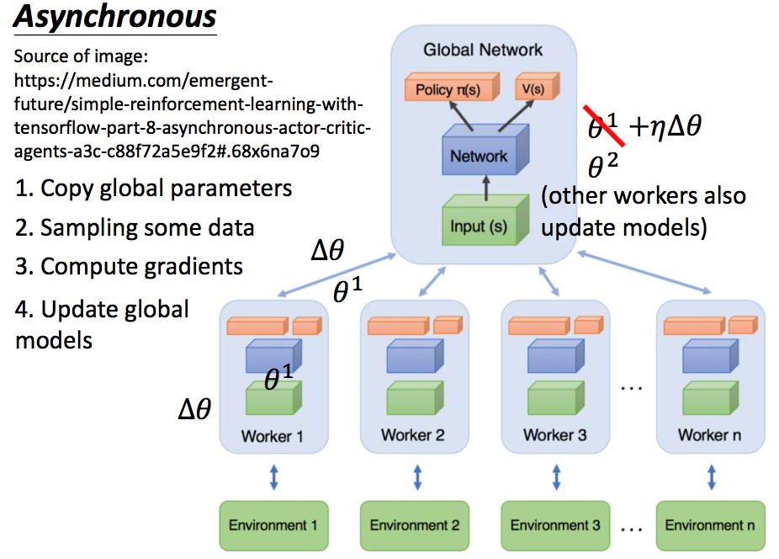
Asynchronous Advantage Actor-Critic A3C
会有一个主网络和多个分身，3C主要有两个操作，一个是pull，一个是push： pull：把主网络的参数直接赋予Worker中的网络 push：使用各Worker中的梯度，对主网络的参数进行更新

Slide 36
Scalable trust-region method for deep reinforcement learning using Kronecker-factored approximation --ACKTR
ACKTR 融合了三种不同的技术：以 actor-critic 算法为基础，加上 TRPO 来保证稳定性，同时融入了提升样本效率和可扩展性的分布式 Kronecker 因子分解（Kronecker factorization）
1. ACKTR 比一阶方法如 A2C 有更好的样本复杂度，因为其使用自然梯度的方向而不是普通梯度方向来迭代。
自然梯度：单位变化下，改善目标函数的最优方向。用K-FAC算法进行计算，什么是K-FAC算法？
2. 通过限制 KL 离散度，我们确保新策略的行为与旧策略差别不大
3.分布式Kronecker 因子分解

Slide 37
ACTAR

Slide 38
主要思想

Slide 39
代码实现

Slide 40
PG系列

Slide 41
PG->DPG

Slide 42
DDPG

Slide 43
TRPO

Slide 44
TRPO实现

Slide 45
PPO
算法实现

Slide 46
Noisy network for exploration
在策略梯度法的基础上引入更多的探索因素

Slide 47
算法基本流程

